Slide 1


VENTAS ONLINE ESTADOS UNIDOS
EDA – XIMENA PEREZ OLOGNERO

Slide 2
Información general
ORIGEN CONJUNTOs DE DATOS
Kaggle
Cantidad archivos .csv
2
Plazo comprendido
Octubre 2020 a Septiembre 2021

Slide 3
objetivo
1. ANÁLISIS CATEGORÍAS DE PRODUCTOS
1.1. DISTRIBUCIÓN DE VENTAS POR CATEGORÍAS.
1.2. INGRESOS (USD) POR CADA CATEGORÍA.
1.3. RELACIÓN ENTRE INGRESOS Y CANTIDAD DE VENTAS POR CATEGORÍA.
S
2. ANÁLISIS TEMPORAL DE VENTAS
2.1. CANTIDAD DE VENTAS MENSUALES.
2.2. INGRESOS (USD) MENSUALES.
2.3. RELACIÓN ENTRE INGRESOS Y VENTAS MENSUALES.
SV
3. ANÁLISIS CONSUMIDORES
3.1. VENTAS POR RANGOS DE EDAD.
3.2. VENTAS POR CATEGORÍA Y EDAD.
SV
4. ANÁLISIS GEOGRÁFICO DE VENTAS
4.1. INGRESOS POR VENTAS SEGÚN ESTADO.
4.2. RELACIÓN GANANCIAS POR ESTADO E INGRESO FAMILIAR PROMEDIO.

Slide 4
1. ANÁLISIS CATEGORÍAS DE PRODUCTOS
1.1. DISTRIBUCIÓN DE VENTAS POR CATEGORÍAS. ¿Cuáles son las categorías que más se venden y cuáles menos? ¿Cómo es la distribución entre las mismas?
1.2. INGRESOS (USD) POR CADA CATEGORÍA.
¿Cómo se distribuyen los ingresos según la categoría?
1.3. RELACIÓN ENTRE INGRESOS Y CANTIDAD DE VENTAS POR CATEGORÍA.
¿Existe una correlación entre las dos variables?

Slide 5
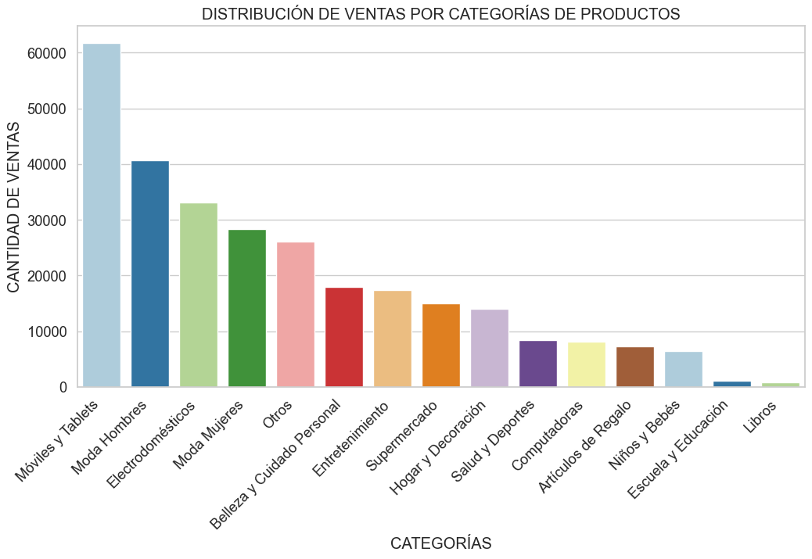
1.1. ¿Cuáles son las categorías que más se venden y cuáles menos?
CATEGORÍAS MÁS VENDIDAS:
1- Móviles y Tablets.
2- Moda Hombres.
3- Electrodomésticos.
CATEGORÍAS MENOS VENDIDAS:
1- Libros.
2- Escuela y Educación.
3- Niños y Bebés.

Slide 6
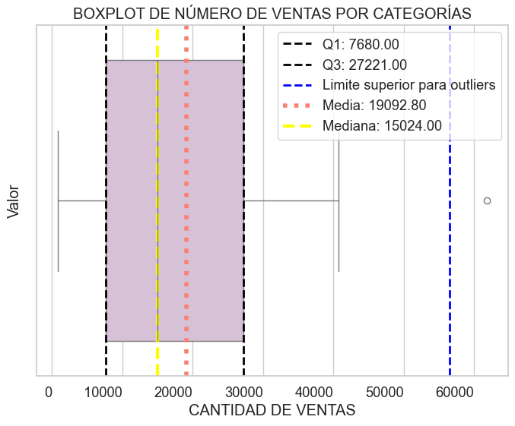
DISTRIBUCIÓN DE VENTAS POR CATEGORÍA
VENTAS TOTALES:
286.392
CATEGORÍA TOP 1:
Móviles y Tablets
61.761 ventas
PORCENTAJE S/ TOTAL:
% 21,57
CATEGORÍA TOP 2:
Móviles
y Tablets
Moda Hombres
40.713 ventas
PORCENTAJE S/ TOTAL:
% 14,22

Slide 7
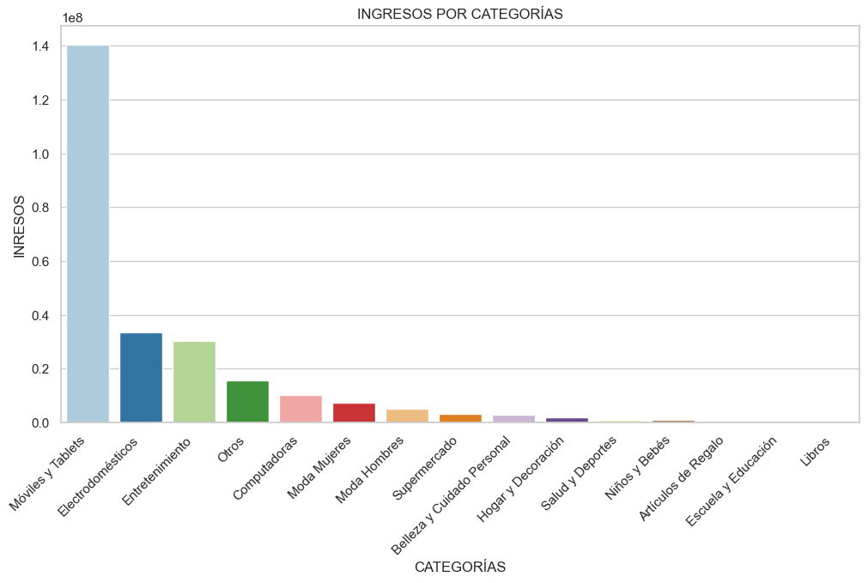
1.2. ¿Cómo se distribuyen los ingresos según la categoría?
CATEGORÍAS MAYORES INGRESOS:
1- Móviles y Tablets.
2- Electrodomésticos.
3- Entretenimiento.
CATEGORÍAS MENOS INGRESOS:
1- Libros.
2- Escuela y Educación.
3- Artículos de Regalo.

Slide 8
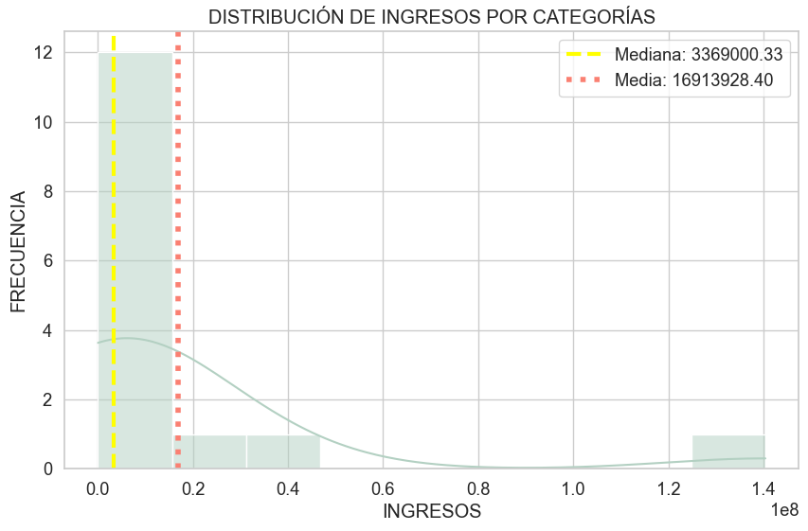
DISTRIBUCIÓN DE INGRESOS POR CATEGORÍA
INGRESOS TOP 1:
Móviles y Tablets
% 55,34
INGRESOS TOP 2:
Electrodomésticos
% 13,18
INGRESOS TOP 3:
Entretenimiento
% 11,99

Slide 9
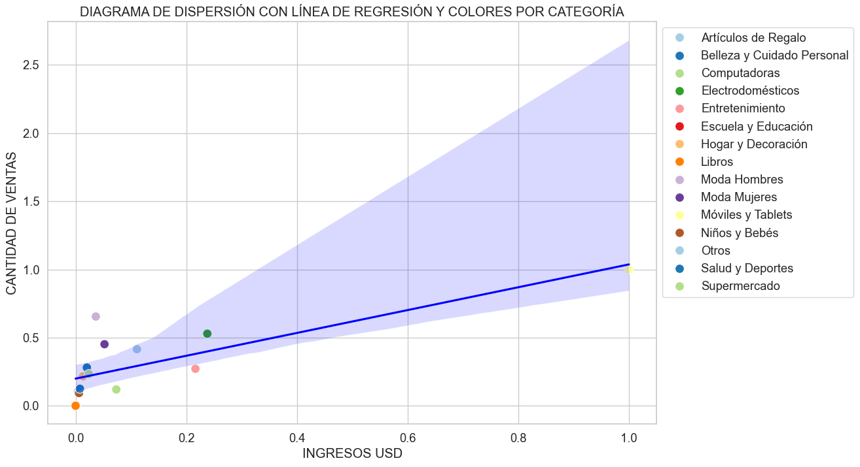
1.3. ¿Existe una correlación entre las dos variables?
Móviles y Tablets
Moda Hombres
Electrodomésticos
Entretenimiento

Slide 10
CORRELACIÓN DE SPEARMAN
- Hipótesis nula (H0): No hay correlación lineal significativa entre las dos variables.
- Hipótesis alternativa (Ha): Existe una correlación lineal significativa entre las dos variables.
correlation = 0.8285714285714284
p_value = 0.00013524478013276988
Se rechaza la hipótesis nula.
Hay evidencia de una correlación significativa entre la cantidad de ventas y los ingresos.

Slide 11
2. ANÁLISIS TEMPORAL DE VENTAS
2.1. CANTIDAD DE VENTAS MENSUALES.
¿Cómo se distribuyen las ventas mensualmente?
2.2. INGRESOS (USD) MENSUALES.
¿Cómo se distribuyen los ingresos mensuales?
2.3. RELACIÓN ENTRE INGRESOS Y VENTAS MENSUALES.
¿Hay diferencias entre las dos variables?

Slide 12
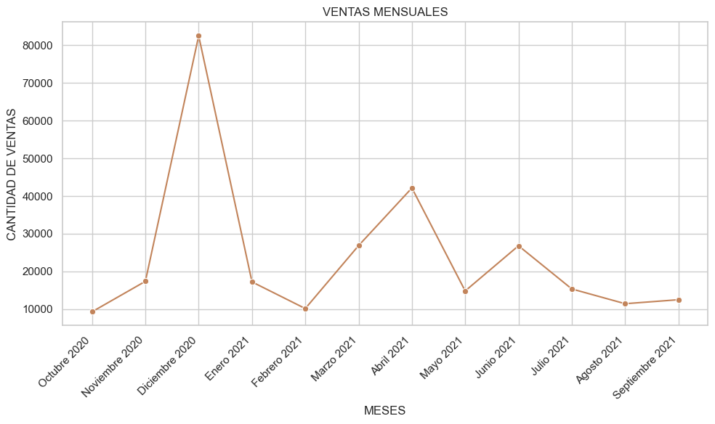
2.1. ¿Cómo se distribuyen las ventas mensualmente?
MESES CON MÁS VENTAS:
1- Diciembre 2020.
2- Abril 2021.
3- Marzo 2021.
MESES CON MENOS VENTAS:
1- Octubre 2020.
2- Febrero 2021.
3- Agosto 2021.

Slide 13
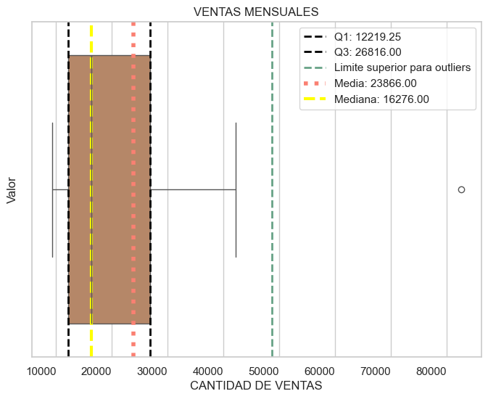
DISTRIBUCIÓN DE VENTAS MENSUALES
VENTAS TOTALES:
286.392
MES TOP 1:
Diciembre 2020
82.528 ventas
PORCENTAJE S/ TOTAL:
% 28,82
Diciembre
2020
MES TOP 2:
Abril 2021
42.138 ventas
PORCENTAJE S/ TOTAL:
% 14,71

Slide 14
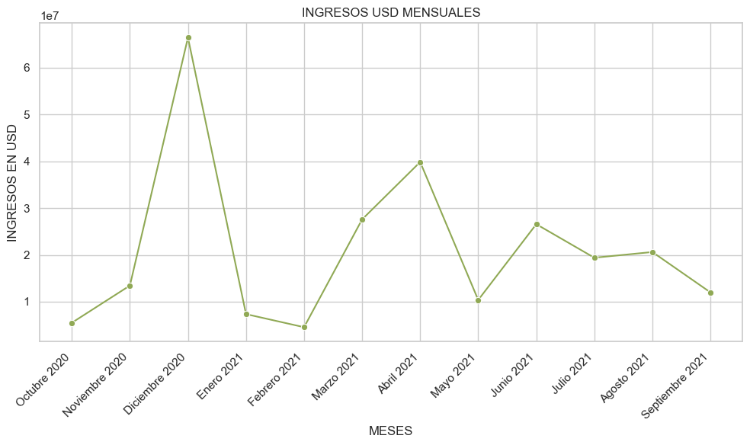
2.2. ¿cómo se distribuyen los ingresos POR MES?
MESES CON MÁS INGRESOS:
1- Diciembre 2020.
2- Abril 2021.
3- Marzo 2021.
MESES CON
MENOS INGRESOS:
1- Febrero 2021.
2- Octubre 2020.
3- Enero 2021.

Slide 15
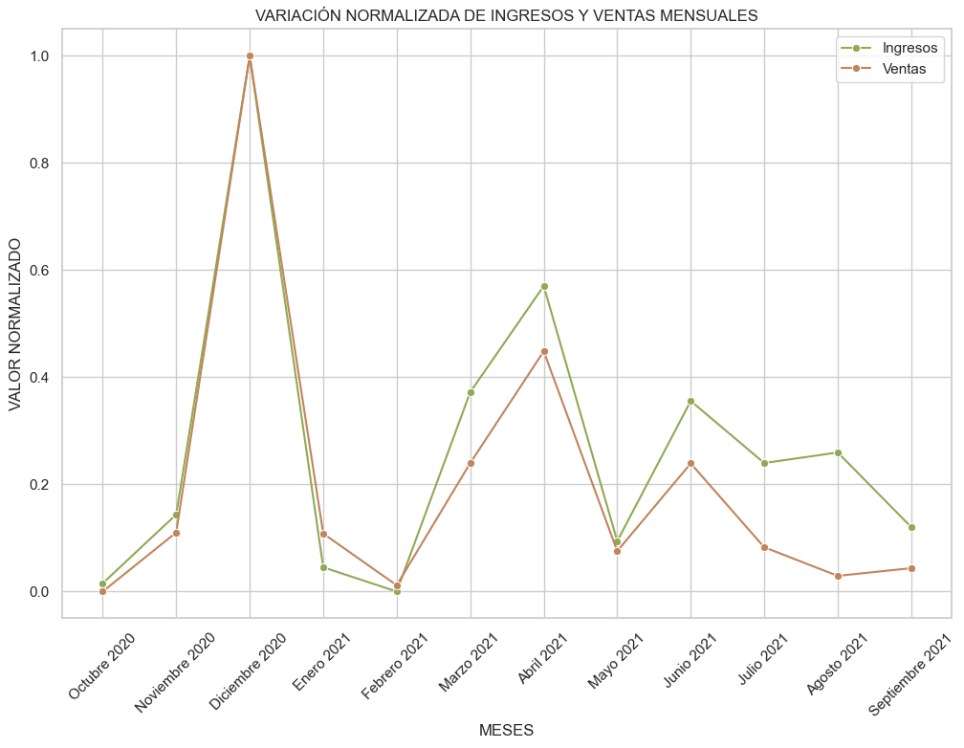
2.3. ¿HAY DIFERENCIAS ENTRE LAS DOS VARIABLES?
MESES CON MÁS INGRESOS:
AGOSTO 2021
+ ingresos
- ventas
1- Diciembre 2020.
2- Abril 2021.
3- Marzo 2021.
MESES CON
MENOS INGRESOS:
1- Febrero 2021.
2- Octubre 2020.
3- Enero 2021.

Slide 16
3. ANÁLISIS consumidores
3.1. VENTAS POR RANGOS DE EDAD.
¿Cómo se distribuyen las ventas según la edad de los consumidores?
3.2. VENTAS POR CATEGORÍA Y EDAD.
¿Cómo es la elección de productos según la edad?

Slide 17
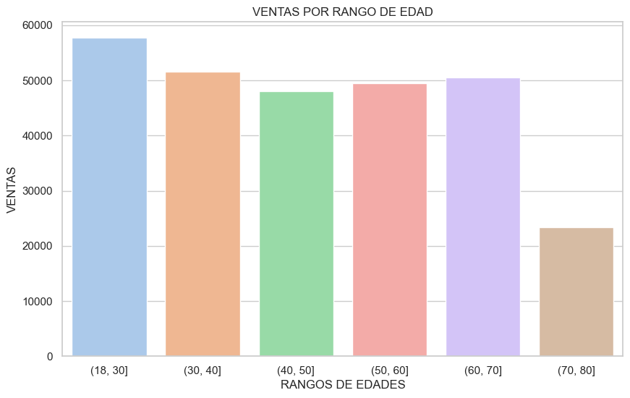
3.1. ¿CÓMO SE DISTRIBUYEN LAS VENTAS SEGÚN LA EDAD DE LOS CONSUMIDORES?
1°
2°
4°
3°
5°
6°

Slide 18
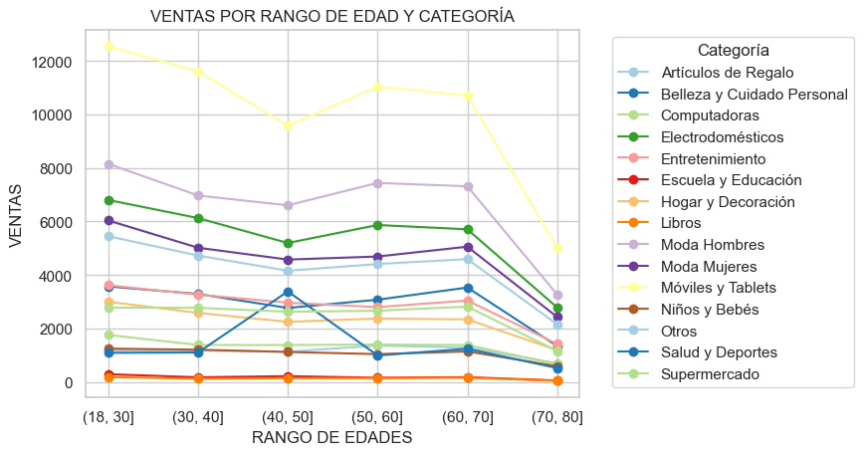
DISTRIBUCIÓN categorías y edad

Slide 19
4. ANÁLISIS GEOGRÁFICO DE VENTAS
4.1. INGRESOS POR VENTAS SEGÚN ESTADO.
¿Cómo se distribuyen las ganancias obtenidas en cada Estado?
4.2. RELACIÓN GANANCIAS POR ESTADO E INGRESO FAMILIAR PROMEDIO.
¿Hay relación entre las ganancias generadas en cada estado y el poder adquisitivo de los clientes?

Slide 20
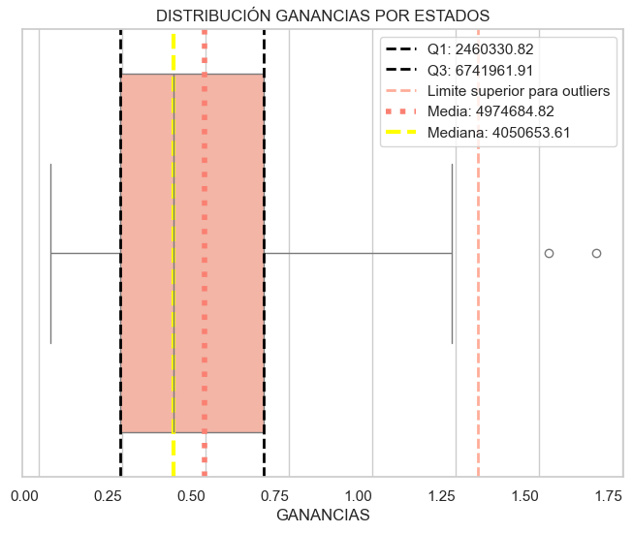
4.1. ¿Cómo se distribuyen las GANANCIAS OBTENIDAS EN CADA ESTADO?
TOP 10 - GANANCIAS:
1- Texas.
2- California.
3- New York.
4- Pennsylvania.
5- Illinois.
6- Florida.
7- Ohio.
8- Virginia
9- Missouri.
10- Kentucky.
TEXAS
CALIFORNIA

Slide 21
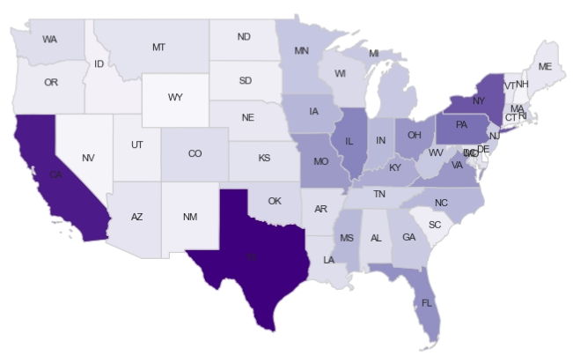

MAPA DE GANANCIAS
ILLINOIS
NEW YORK
PENNSYLVANIA
CALIFORNIA
FLORIDA
TEXAS

Slide 22
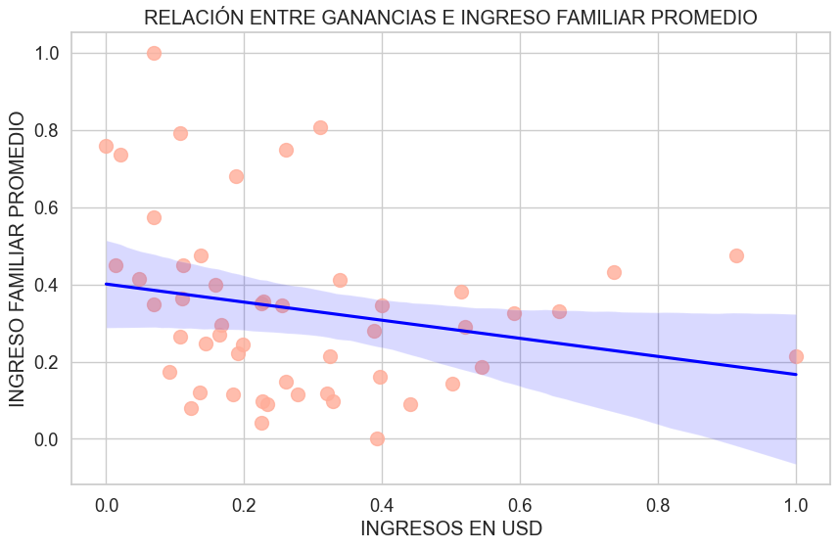
4.2. ¿HAY RELACIÓn entre las ganancias generadas en cada estado y el poder adquisitivo de los clientes?
DC
CORRELACIÓN
CT
Coeficiente de correlación:
-0.22745998331884396
CA
NY
IL
PA
OH
TX
FL
CORRELACIÓN NEGATIVA DÉBIL

Slide 23
CORRELACIÓN DE PEARSON
- Hipótesis nula (H0): No hay correlación lineal significativa entre las dos variables.
- Hipótesis alternativa (Ha): Existe una correlación lineal significativa entre las dos variables.
coeficiente =
-0.22745998331884412
p_value = 0.10844122014363688
Conclusión:
NO HAY EVIDENCIA SIGNIFICATIVA PARA RECHAZAR LA HIPÓTESIS NULA.

Slide 24
¡MUCHAS GRACIAS!
XIMENA PEREZ OLOGNERO

